Slide 1
고혈압 분석 모델과 Docker 설명회
2021-11-03
경상국립대학교 컴퓨터과학과 증강지능 연구실
황승현
Notes:
안녕하십니까 컴퓨터과학과 3학년 황승현입니다. 고혈압 분석 모델 발표 시작하겠습니다.

Slide 2
목차
고혈압 분석 모델
데이터셋 수정
생각해보자
변수 중요도
근황
Docker 설명회
Docker가 뭔데?
Docker 왜 쓰는데?
Docker 어떻게 쓰는데?
Kubernetes
Notes:
발표의 목차입니다. 고혈압 분석 모델을 소개하고, 지금까지 한 것을 발표하겠습니다

Slide 3

고혈압 분석 모델
Notes:
고혈압 분석 모델을 소개하겠습니다.

Slide 4
데이터셋 수정
직업 종류 제외
AS1_JobB
모델과 관련 없는 데이터
결측 값이 많아 학습에 방해
가입한 의료 보험의 종류 제외
AS1_Insur
모델과 관련 없는 데이터
키 제외, BMI 추가
키 & 체중
체중 & BMI
Notes:
데이터셋을 수정했습니다. F1 ~ F17 식품군 데이터, FA1 ~ FA5, 이것은, 식품군 데이터를 재가공한 식이 패턴 데이터, 그리고 허리둘레입니다. 이 중 허리둘레는 고혈압과 매우 관련이 있다는 것으로 나타났습니다.

Slide 5
생각해보자
데이터셋을 수정하는 게 맞다!
모델의 정확도를 위해 학습과 관련 없는 데이터를 정리하는 것이 맞을까?
답정너
데이터셋을 수정하면 안된다!
원하는 데이터가 안 나온다고 그 데이터를 삭제하는 것이 과연 맞을까?
모델 학습 방해

Slide 6
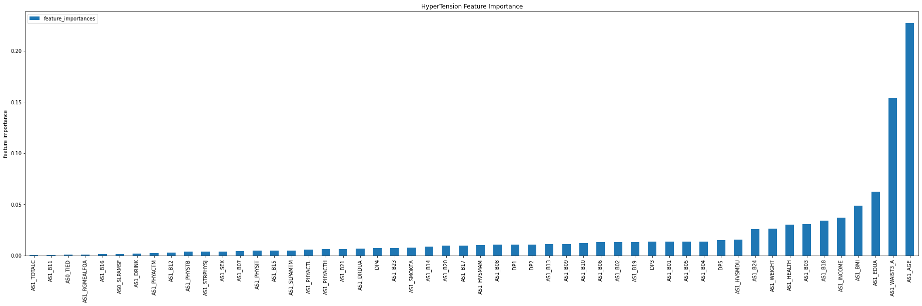
변수 중요도
Decision Tree와 Random Forest 새로 제작
Random Forest max_depth = 5 채택

Slide 7
근황
모든 자료, 설명 전달 완료
개발 진행 없음
수정 논의 중
식품영양학과 김윤아 교수님
식품영양학과 김혜림 박사님

Slide 8

Docker 설명회
Notes:
마지막으로. 앞으로 할 것입니다.

Slide 9
Docker가 뭔데?

Slide 10

뭔데?
가상의 컴퓨터
가상 개발 환경
OS
version
컨테이너에 설치!
각각 독립된 공간
이미지 생성
개발 환경을 구성 정보
Docker hub
Notes:
16시 30분에 세미나가 예정되어있습니다. 이때, 제가 발표한 해결방안 2가지가 무엇인지, 각각의 장단점과 파급효과에 대해 발표하고, 토의 결과에 따라 모델을 새로 만들어, 유의미한 결과를 도출하는 것이 목표입니다.

Slide 11
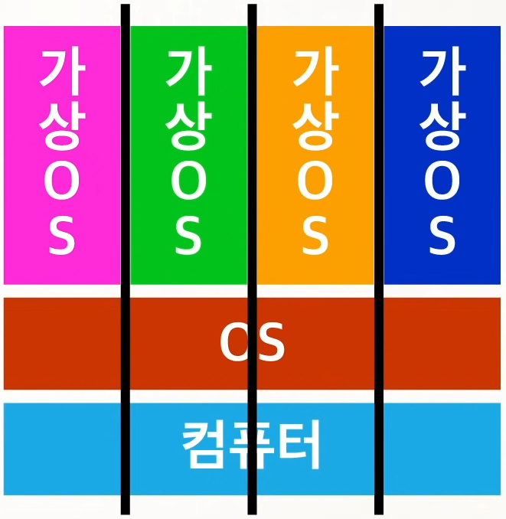
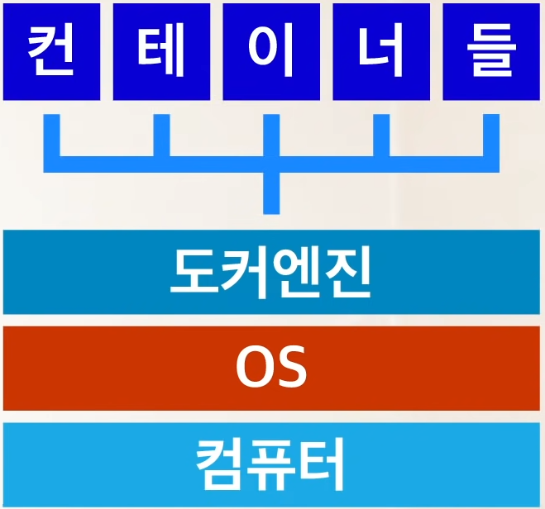
VM과 다르다!
virtual machine
가상 머신
에뮬레이팅
물리적 자원을 나눠서 공유
docker
가상 실행 환경
물리적 자원을 온전히 사용 가능

Slide 12
Docker 왜 쓰는데?
예시로 보는 Docker의 장점

Slide 13




한 컴퓨터 다른 환경
증강지능 연구실 서버 활용
성능 저하 없음
한 컴퓨터(서버)에서 각각 다른 환경(컨테이너) 구축
TensorFlow 딥러닝 서버
PyTorch 딥러닝 서버
OpenPose 딥러닝 서버
Open3D 개발 서버
비디오 캡셔닝 딥러닝 서버
SLAM 개발 서버
Nginx 웹 서버
…

Slide 14
컨테이너 복제
이미지
개발환경 구성 정보
이미지만 있으면 컨테이너 생성 가능
같은 개발 환경 여러 개 생성
서버를 새로 살 때
이미지로 개발환경 그대로 옮김
서버 고장
백업한 이미지로 복구

Slide 15
Docker 어떻게 쓰는데?
Docker 사용사례

Slide 16
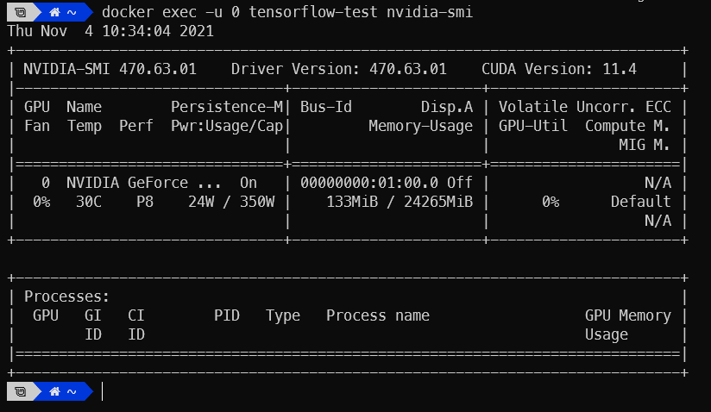
사용사례
Tensorflow test

Slide 17
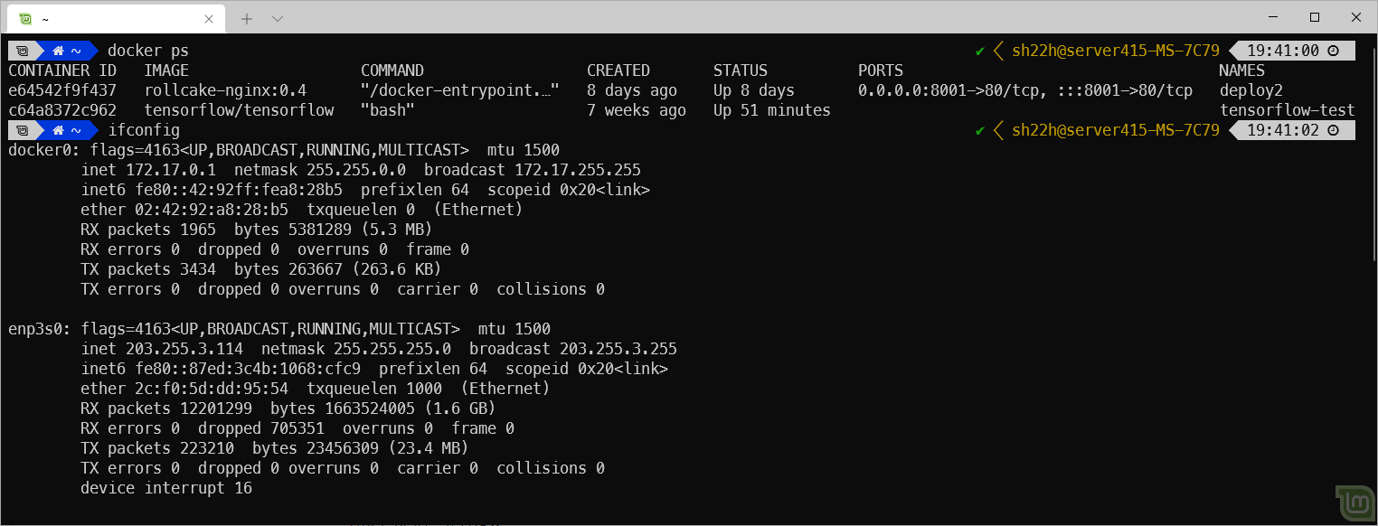
사용사례
Nginx를 이용한 웹페이지 배포
203.255.3.114:8001

Slide 18
Kubernetes
Container Orchestration
하는 일
Container management.
Load balancing.
Rolling update.
장점: 자동화
컨테이너가 많을 때
컨테이너가 유기적으로 맞물려 있을 때

Slide 19
추후 계획
PyTorch 알아보기
강화학습 알아보기
Docker 활용하기
고혈압 분석 모델
지능형 모터 드라이브
Docker, Kubernetes 공부하기
스터디 같이 할 사람 구함@@@@@@@@@@@@@@@

Slide 20
출처
Thanks to. 이자룡 조교
Docker docs
https://docs.docker.com/
Kubernetes Documentation
https://kubernetes.io/docs/home/
노마드 코더 Nomad Coders
https://youtu.be/chnCcGCTyBg
https://youtu.be/S3FVcdZcZnA
얄팍한 코딩사전
https://youtu.be/tPjpcsgxgWc
https://youtu.be/hWPv9LMlme8

Slide 21

감사합니다~
Q&a

